Slide 1

¡¡La Gastronomía, una opción de sustentabilidad para los productos turísticos!!
M.D.G.T. Mónica Pérez Sánchez
M.D.G.T. Walter Daniel Cisneros Mújica
CONPETH BOLIVIA
Octubre 2009

Slide 2

Alimentación
Afirma Brillat que “comer y beber es un instinto de supervivencia”.
La cultura alimentaría evoluciona a la par de la cultura urbana, afecta a los grupos sociales, quienes procuran cubrir la necesidad estableciendo normas de conducta, consumo y la optimización de recursos naturales y animales para cumplir las obligaciones orgánicas que el cuerpo exige para su supervivencia.

Slide 3


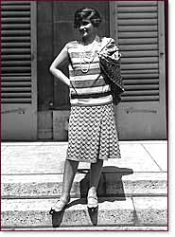



La mujer y la Alimentación
TRABAJO
Según García Arnaiz (1996), en los años 70´s la mujer inicia a incorporarse al trabajo (fuera del hogar), buscando estabilidad económica e independencia, logrando así incorporarse al mundo productivo que el hombre había dominado tiempo atrás.

Slide 4

Integración laboral ocasiona rupturas de:
Modificación de horarios
Costumbres y modales
Valores
Dependencia
Reducción y ruptura familiar
Transmisión de conocimientos
Mando en el hogar
ADAPTACION DE LOS MIEMBROS DE LA FAMILIA AL NUEVO RITMO DE VIDA Y A CAMBIOS EN COSTUMBRES DOMÉSTICAS, HORARIOS DE COMIDA Y EL NÚMERO DE INTEGRANTES DE LA FAMILIA.

Slide 5


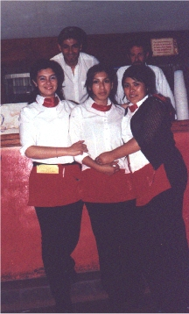
El rol de la mujer en el hogar
Ambiente doméstico microorganización
(restauración u hotelería doméstica).
“En las sociedades industrializadas la alimentación cubre múltiples actividades como la producción, el aprovisionamiento, las compras, almacenaje y la conservación, la preparación y el cocinado, el servicio, el lavado, recogida de utensilios, reciclaje de las sobras, así como horticultura, prestamos e intercambios”. (Menell, 1992).

Slide 6
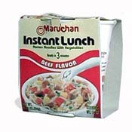


El doble rol de la mujer
“La ausencia de las mujeres en la esfera doméstica anima al consumo y demanda de los llamados alimentos-servicio, así como las prácticas de la comida rápida y la tecnificación del espacio culinario”. (García Arnaiz, 1996).
Los miembros de la familia se afectan positivamente debido a la reducción de tareas y responsabilidades domésticas.
Tecnología

Slide 7
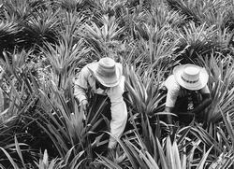
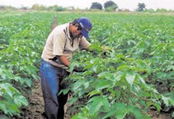

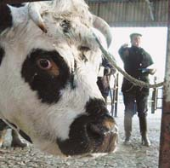
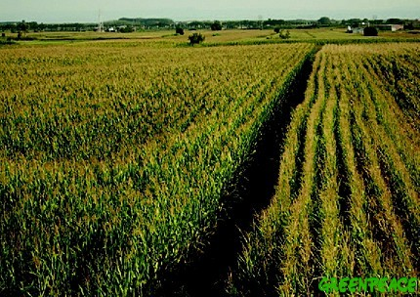
Productores Vs Consumidores
El crecimiento de la población y su ritmo acelerado genera que la industria alimenticia oferte nuevos productos, con mejor distribución y satisfacción de necesidades; al mismo tiempo, emanan nuevos consumidores, con nuevas necesidades y estilo de vida aún más rápido; respondiendo a ello, la industria actúa y crece bestialmente para permanecer en el mercado.
Cadena interminable de lucha por la supervivencia.
Fenómeno reflejado en el sector hotelero y restaurantero.

Slide 8


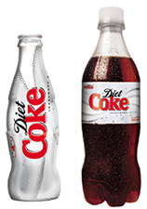


La restauración
Con el tiempo la restauración fue ganando importancia en la vida de las personas, debido al acelerado ritmo de trabajo, horarios, nivel de ingresos y preferencias, la ingesta de alimentos fuera de casa incrementa día a día.
La planeación y la administración fueron valorizadas
Nuevas exigencias del comensal productos “light” con fines estéticos y dietéticos, “health food” o alimentación natural representada por productos orgánicos e integrales,

Slide 9
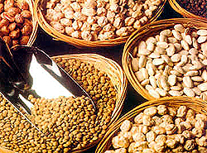
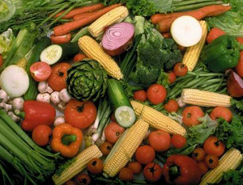
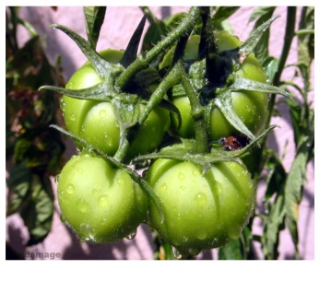
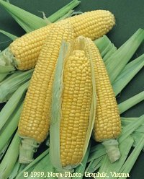
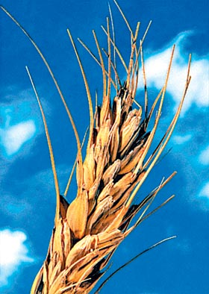
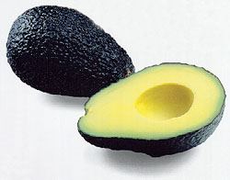
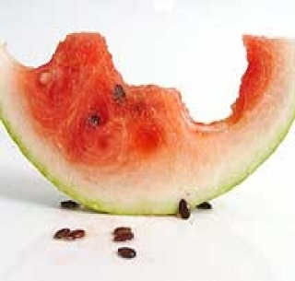
Cultura Alimenticia
Las preferencias y consumos marcan la identidad cultural, tanto los productos como los consumidores se adaptan a los recursos naturales y animales de las áreas geográficas, que condicionan la existencia de productos específicos de una zona.
Cada época esta representada por su gastronomía, Cada hecho del pasado, precedente de cada suceso, su evolución, logra una explicación más lógica de nuestro presente.

Slide 10




Moda alimenticia
Nutrición ¿Qué es eso?
La moda alimenticia marcó de manera significativa el consumo de alimentos poco nutritivos, pasando por alto la composición de estos alimentos y sin importar lo que generaría a su salud esta ingestión.
excesivo consumo de carne

Slide 11
Alimentación contemporánea
La sobrealimentación,
Redes de distribución
Enfermedades cotidianas
Un ejemplo de los comportamientos psicológicos anormales son la bulimia y la anorexia, que “constituyen las enfermedades de la sociedad de abundancias” (Farb-Armelagos, 1985).
Accesibilidad Vs. Dudosa calidad

Slide 12
Pros y contras de la industrialización
Cuestionado por diversos colectivos:
Origen de insumos necesarios para la producción del alimento a comercializar en grandes volúmenes,
Proceso de producción, eslabones por los que el alimento debe pasar para salir al mercado,
Manipulación de los productos al que son sometidos.
“El beneficio de la abundancia queda en duda cuando la calidad del alimento es también dudosa y talvez incluso un conductor de enfermedades”. (García Arnaiz, 1996).

Slide 13
CRISIS DE LA
SEGURIDAD ALIMENTARIA
La escalada de los precios de los alimentos de 2007‑2008 fue devastadora para los más pobres. Disturbios por alimentos en docenas de países y agudo incremento del hambre mundial.
En 2009, otros 105 millones de personas sufrieron hambre conforme el bache económico hizo disminuir los salarios, el empleo y las remesas que reciben las familias pobres.
Por primera vez en la historia de la humanidad más de un millardo de personas sufre hambre. Parece que el hambre sólo es un daño colateral del mal funcionamiento de los mercados bursátiles y los bancos.
Se prevé que la desaceleración de la inversión foránea directa y la disminución de las exportaciones de productos básicos, aumento del desempleo y las dificultades en los países en desarrollo.
Fuente: FAO 2009.

Slide 14
FAO
Organización de las Naciones Unidas para la agricultura y la alimentación
Mueren casi 24000 vidas al día, 1000 personas por hora (2003)
En el año 2002 al rededor de 70 millones de personas fueron seriamente afectados por la pobreza y la desnutrición
Existen 2000 mill de personas malnutridas, uno de cada tres.
950 mill de personas amenazadas por el hambre crónica (2008 800 mill)
Fuente: programa mundial de alimentación de la ONU

Slide 15
Dado que el 70 por ciento de la población mundial que padece hambre vive en las zonas rurales, las ganancias de la agricultura necesitarán desempeñar una función decisiva en el intento de acumular activos: equipo agrícola, ganado, tierras, incluso oro.

Slide 16
Reflexión ante la crisis de la seguridad alimentaria
Sobre los pobres, carecen de activos para vender o de ahorros para afrontar los elevados precios de los alimentos; y pérdida de remesas
Seguimiento anticipado de los precios para dirigir la distribución de alimentos, las transferencias de efectivo o planes de empleo hacia los más necesitados.
Los programas de alimentos deberán tratar de mantener o mejorar la variedad de los alimentos o incluso distribuir complementos de micronutrientes o alimentos enriquecidos.

Slide 18
Análisis de los componentes
Diferencias
Económicos
Alimentos
Medioambientales
Socioculturales
Realidades contratadas
Contrastes entre los bloques económicos

Slide 19
Acciones
Crecimiento agrícola en favor de los pobres, la pequeña agricultura tiene que ser competitiva y sostenible,
Los efectos del crecimiento dependen de una economía rural próspera en actividades complementarias como la transformación de los alimentos y el transporte, ingresos para la población.
Acceso a las tierras, el agua, los conocimientos y la capacitación, participar en los mercados agrícolas, ganarse la vida con la agricultura, competir como empresarios en la economía rural no agrícola y encontrar empleo en ocupaciones calificadas.

Slide 20
Contacto a los pequeños productores con los nuevos mercados dinámicos de productos. Inversiones en infraestructura de mercado, incremento de la capacidad técnica de los agricultores para satisfacer las exigentes normas de los productos.
Investigación y desarrollo para mejorar la productividad agrícola.
Tecnologías mejores para la gestión del suelo, el agua y el ganado, así como los sistemas agrícolas sostenibles y con capacidad de recuperación, variedades más resistentes a las plagas, las enfermedades y la sequía.
La ordenación de los recursos naturales, conforme el calentamiento del planeta y la presión demográfica se agraven.
Dar a los pobres voz en la toma de decisiones, que las instituciones sean más responsables a través de la descentralización, componentes centrales de una estrategia de crecimiento a favor de los pobres.

Slide 21
Los nuevos valores
Valores que han tenido y tendrán cada vez más influencia directa en los comportamientos alimenticios, Michel Rochat los clasifica así:
Aparición de nuevos segmentos
Nuevas formas de esparcimiento.
Turismo mas itinerante pero no renuncia a una exigencia cualitativa

Slide 22
Los nuevos valores
El sector cocina evoluciona: producción culinaria cada vez más industrializada,.
Modificaciones demográficas
Nuevas demandas. Debidas esencialmente al desarrollo y popularización del transporte de distancia medio y grande.
Los responsables de la restauración, generan servicios, con base en la evolución de los usos, las costumbres, las mentalidades, Hacia una restauración que respete el entorno.
La ecología toma una dimensión económica en la que los factores de rentabilidad e higiene no son los menores.

Slide 23
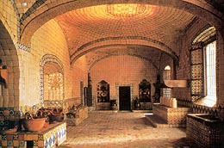
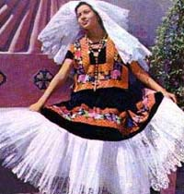

La Globalización amenaza a culturas regionales
Estandarizar del mercado convirtiendo a los productores locales, en consumidores de productos venidos de fuera.
Drástica disminución de las superficies de bosques y selvas, destrucción del hábitat de la fauna silvestre, acelerada e irracional explotación de los recursos naturales. Rupturas de ecosistema: pérdidas culturales.
Valorar y fortalecer las culturas y cocinas regionales, y los ámbitos en los que se desarrollan. Preservando nuestras cocinas como signo de identidad, como herencia y patrimonio del mundo.

Slide 24

Patrimonio gastronómico
La gastronomía, música, bebidas representativas de los pueblos generan un ambiente de hospitalidad: patrimonio gastronómico.
Procurar popularizar la cultura gastronómica, y fortalecer la cultura de la buena mesa.
Los restaurantes dentro de la oferta turística, son de vital importancia en la experiencia global del turista;

